Slide 1
AnchorSpec: dữ liệu lỗi ít, kiểm chứng phải chặt
MVP nghiên cứu cho chẩn đoán sau cảnh báo bất thường. Có kết quả đo được, còn giới hạn cần giải quyết.
Căn chỉnh theo nền khỏe cải thiện chẩn đoán.
Sinh thêm dữ liệu chưa tạo lợi thế ổn định.
13 ổ đánh giá
15 ổ bổ sung
Đối chứng rõ
Giữ lỗi ổ đích ngoài huấn luyện và chọn phương pháp.
Kiểm tra chuyển nguồn UORED sang XJTU.
Tách lợi ích thêm dữ liệu thật khỏi lợi ích mẫu sinh.
Cấu hình và seed không phải số thí nghiệm độc lập. Tất cả kết quả mới còn mang tính thăm dò.
AnchorSpec | Bằng chứng nghiên cứu | 05.11.2026 | Chưa kiểm chứng trên dữ liệu nhà máy
1

Slide 2
Quy trình kiểm chứng gồm bảy bước
Mỗi bước có đầu vào và đầu ra rõ ràng; không dùng lỗi ổ đích để lựa chọn bộ sinh.
1. Chuẩn bị dữ liệu
2. Tách theo ổ bi
3. Giả lập cảm biến
4. Tạo biến thể
Nền khỏe và sự kiện lỗi có nguồn gốc.
Giữ một ổ để đánh giá ngoài.
Hạ mẫu và giới hạn băng thông, dải đo.
So surrogate, trộn nền và chuyển phổ.
5. Học và lựa chọn
6. Thử tình huống khó
7. Báo bằng chứng
Đối chứng cùng mô hình và trọng số.
Cảnh báo giả và lớp lỗi chưa học.
Điểm theo lớp, sai số và giới hạn.
AnchorSpec | Bằng chứng nghiên cứu | 05.11.2026 | Chưa kiểm chứng trên dữ liệu nhà máy
2

Slide 3
Tham chiếu khỏe phải tách khỏi dữ liệu kiểm tra
XJTU có ba ổ vòng trong, tám ổ vòng ngoài và chỉ hai ổ vòng cách.
Bản ghi 1 đến 5
Bản ghi 6 đến 10
Hai đoạn gần cuối
Dùng làm nền khỏe tham chiếu và học lớp khỏe.
Không lấy healthy test để căn chỉnh.
Giữ riêng để thử khi module nhận cảnh báo trên tín hiệu giả định khỏe.
Mỗi đoạn mười bản ghi. Nhãn theo tháo kiểm tra cuối đời của ổ.
Nền đầu đời chỉ được giả định khỏe. Nhãn lỗi chưa xác minh tại từng phút.
Các snapshot cách nhau một phút; làm mượt năm snapshot không phải năm giây.
AnchorSpec | Bằng chứng nghiên cứu | 05.11.2026 | Chưa kiểm chứng trên dữ liệu nhà máy
3

Slide 4
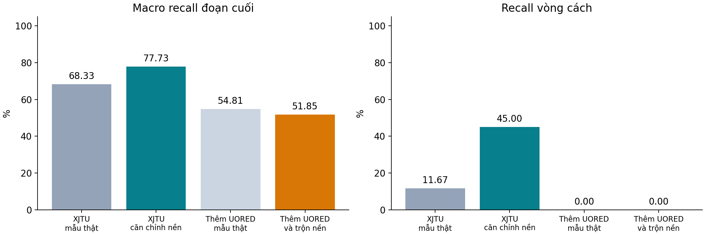
Kết quả tốt hơn đến từ căn chỉnh nền khỏe
RF dùng mẫu thật, cùng phép chia ổ và cùng cảm biến giả lập; chưa phải hiệu quả của dữ liệu sinh.
Cải thiện 9.40 điểm; CI thăm dò -6.11 đến +23.70 điểm.
Gán lỗi trên healthy giả định: 0.00% thành 3.08%. Vòng cách vẫn còn bỏ sót.
AnchorSpec | Bằng chứng nghiên cứu | 05.11.2026 | Chưa kiểm chứng trên dữ liệu nhà máy
4

Slide 5
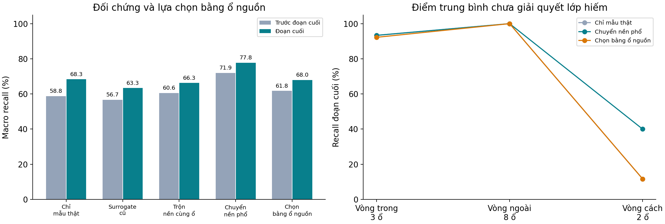
Chọn bộ sinh tự động chưa vượt đối chứng
Chọn trên các ổ nguồn trước khi chấm ổ đích; không lấy cấu hình có điểm test đẹp nhất.
Bộ chọn đạt 67.96%; mẫu thật đạt 68.33%.
Đây là kết quả âm cần giữ lại khi đánh giá phương pháp sinh.
AnchorSpec | Bằng chứng nghiên cứu | 05.11.2026 | Chưa kiểm chứng trên dữ liệu nhà máy
5

Slide 6
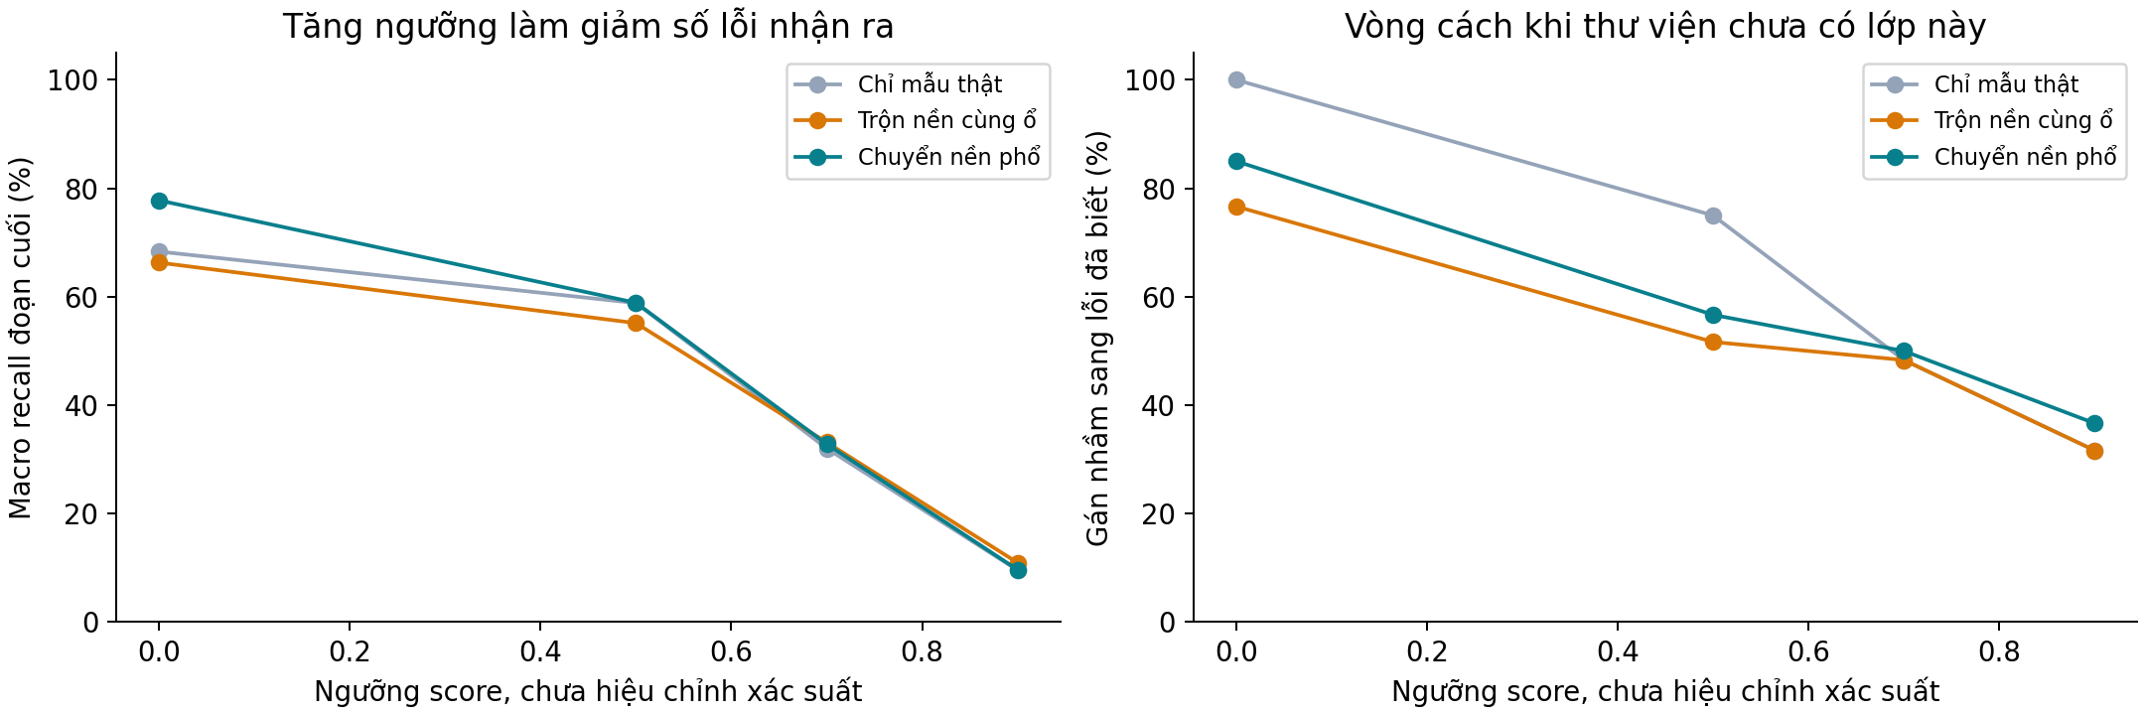
Ngưỡng score cao chưa đủ để tin chẩn đoán
Khi thư viện không có vòng cách, mô hình vẫn có thể gán nhầm sang lớp lỗi đã biết.
Từ chối nhiều làm giảm số lỗi nhận ra. Score chưa là xác suất đúng đã hiệu chỉnh.
Không quy kết quả trên 65 snapshot khỏe giả định thành số báo nhầm mỗi tháng.
AnchorSpec | Bằng chứng nghiên cứu | 05.11.2026 | Chưa kiểm chứng trên dữ liệu nhà máy
6

Slide 7
Đủ demo nghiên cứu, chưa đủ chẩn đoán tự động
Mục tiêu thử nghiệm tiếp theo là kiểm tra khả năng dùng ngoài bộ dữ liệu phát triển.
Đã có
Chưa giải quyết
Để thử tại nhà máy
Benchmark tách theo ổ.
Đối chứng sao chép đúng.
Lưu prediction và nguồn mẫu.
Có kết quả cả tăng lẫn giảm.
Lỗi vòng cách còn yếu.
Chuyển nguồn có thể làm giảm điểm.
Thiếu bôi trơn và dị vật chưa được xác nhận.
Xác minh cảm biến.
Ghi cảnh báo upstream thật.
Đối chiếu sự kiện bảo trì.
Chạy song song cùng kỹ thuật viên.
Chưa dự báo giờ tới hỏng hoặc tự quyết định bảo trì. Không đổi mô hình mặc định của MVP sau các thử nghiệm này.
AnchorSpec | Bằng chứng nghiên cứu | 05.11.2026 | Chưa kiểm chứng trên dữ liệu nhà máy
7

Slide 8
Nguồn dữ liệu và hồ sơ kiểm chứng
Các liên kết có thể mở trực tiếp. Số liệu đầy đủ, protocol và code tái lập nằm trong báo cáo đi kèm.
XJTU-SY của nhóm tác giả
Bài báo XJTU-SY
UORED-VAFCLS
Dữ liệu ổ kim DLR
Repository AnchorSpec
DLR có một lần không dầu ở chế độ khớp với nhóm có dầu.
Chưa đủ nhiều lần chạy độc lập để xác nhận chẩn đoán thiếu bôi trơn.
AnchorSpec | Bằng chứng nghiên cứu | 05.11.2026 | Chưa kiểm chứng trên dữ liệu nhà máy
8

